Slide 1


KÍNH CHÀO CÁC THẦY CÔ CÙNG CÁC EM
TRƯỜNG TH&THCS SƠN THỦY
Ngữ văn 8

Slide 2
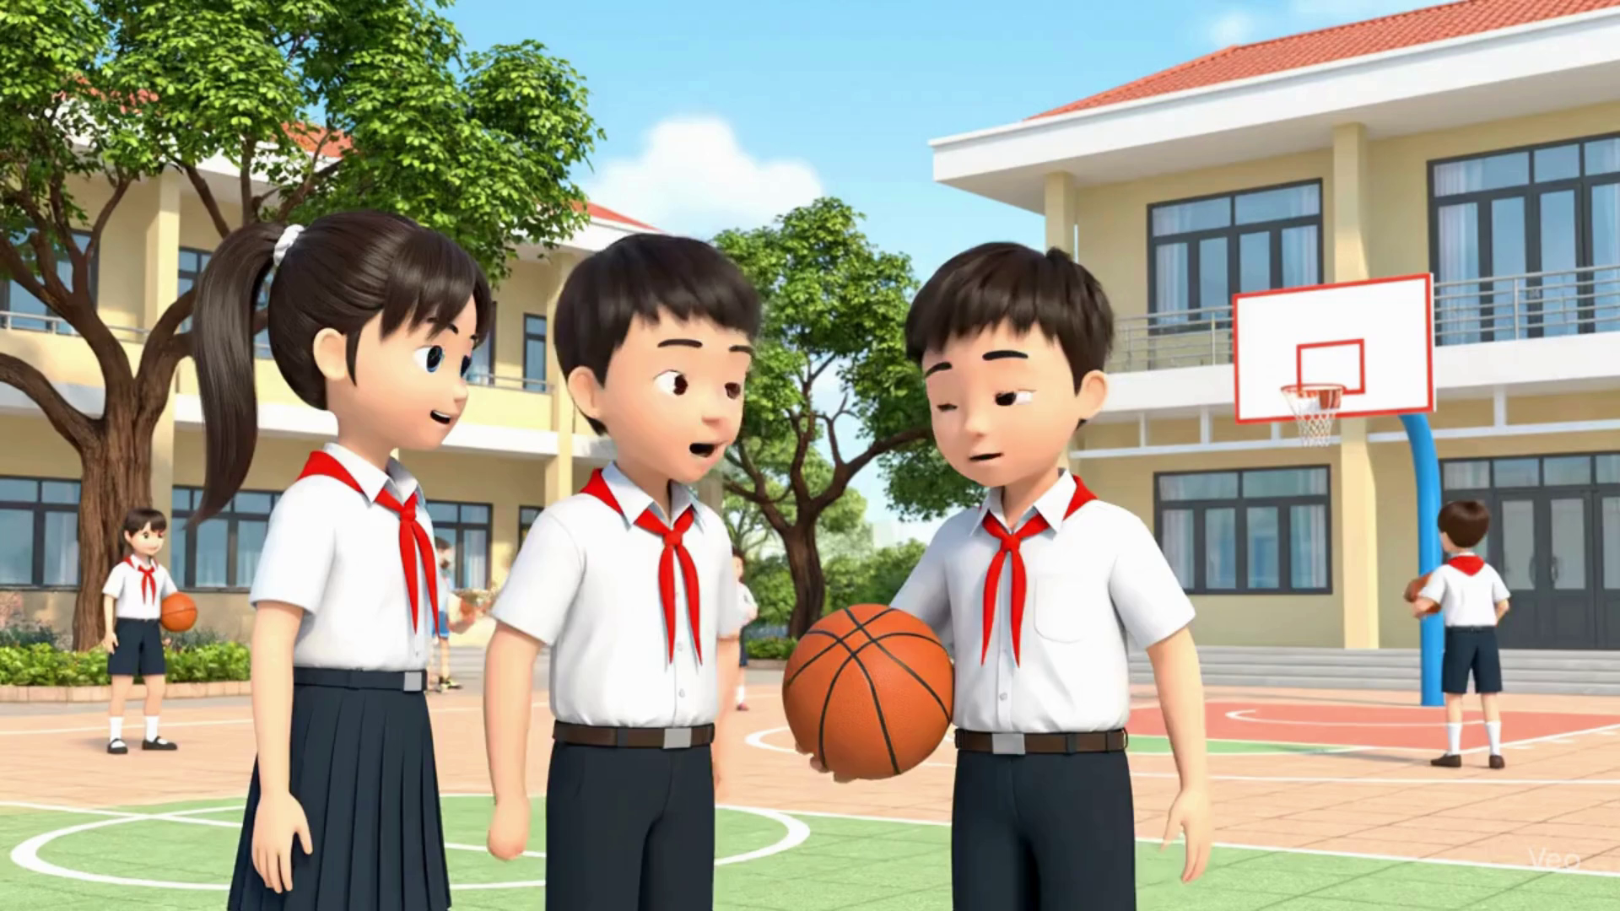

Slide 3
TIẾT 19
THỰC HÀNH TIẾNG VIỆT
(BIỆN PHÁP TU TỪ ĐẢO NGỮ)

Slide 5

“Tìm nơi thăm thẳm rừng sâu
Bập bùng hoa chuối, trắng màu hoa ban”
- Đảo tính từ thăm thẳm lên trước cụm từ rừng sâu
→ Nhấn mạnh không gian hoang vắng, nguyên sơ của rừng già.
- Vị ngữ: bập bùng, trắng được đảo lên trước chủ ngữ: hoa chuối, hoa ban
→ Làm nổi bật màu đỏ của những bông hoa chuối rừng như ngọn lửa giữa ngàn xanh và không gian tràn ngập sắc trắng của hoa ban.
Notes:
Giáo án của Thảo Nguyên 0979818956

Slide 6
Đảo ngữ là biện pháp tu từ được tạo ra bằng cách thay đổi vị trí thông thường của các từ ngữ trong câu.

Slide 7

Lặn lội thân cò khi quãng vắng
Eo sèo mặt nước buổi đò đông.
(Trần Tế Xương, Thương vợ)
d.
Lom khom dưới núi, tiều vài chú
Lác đác bên sông, chợ mấy nhà.
Nhớ nước đau lòng con quốc quốc,
Thương nhà mỏi miệng cái gia gia.
(Bà Huyện Thanh Quan,
Qua Đèo Ngang)
b. Xóm làng xanh mát bóng cây,
Sông xa trắng cánh buồm bay lưng trời.
(Trần Đăng Khoa, Quê em)
c. Chị Dậu về đến đầu nhà đã nghe tiếng khóc khàn khàn của hai đứa trẻ. Sấp ngửa, chị chạy vào cổng, quẳng cả rổ mẹt, mê nón xuống sân, rồi vội vàng chị vào trong nhà.
(Ngô Tất Tố, Tắt đèn)
Chỉ ra câu thơ, câu văn có sử dụng biện pháp tu từ đảo ngữ trong các ví dụ trên?
Nêu tác dụng của việc sử dụng biện pháp tu từ đảo ngữ trong các ví dụ trên?
THẢO LUẬN NHÓM (4 phút)

Slide 8
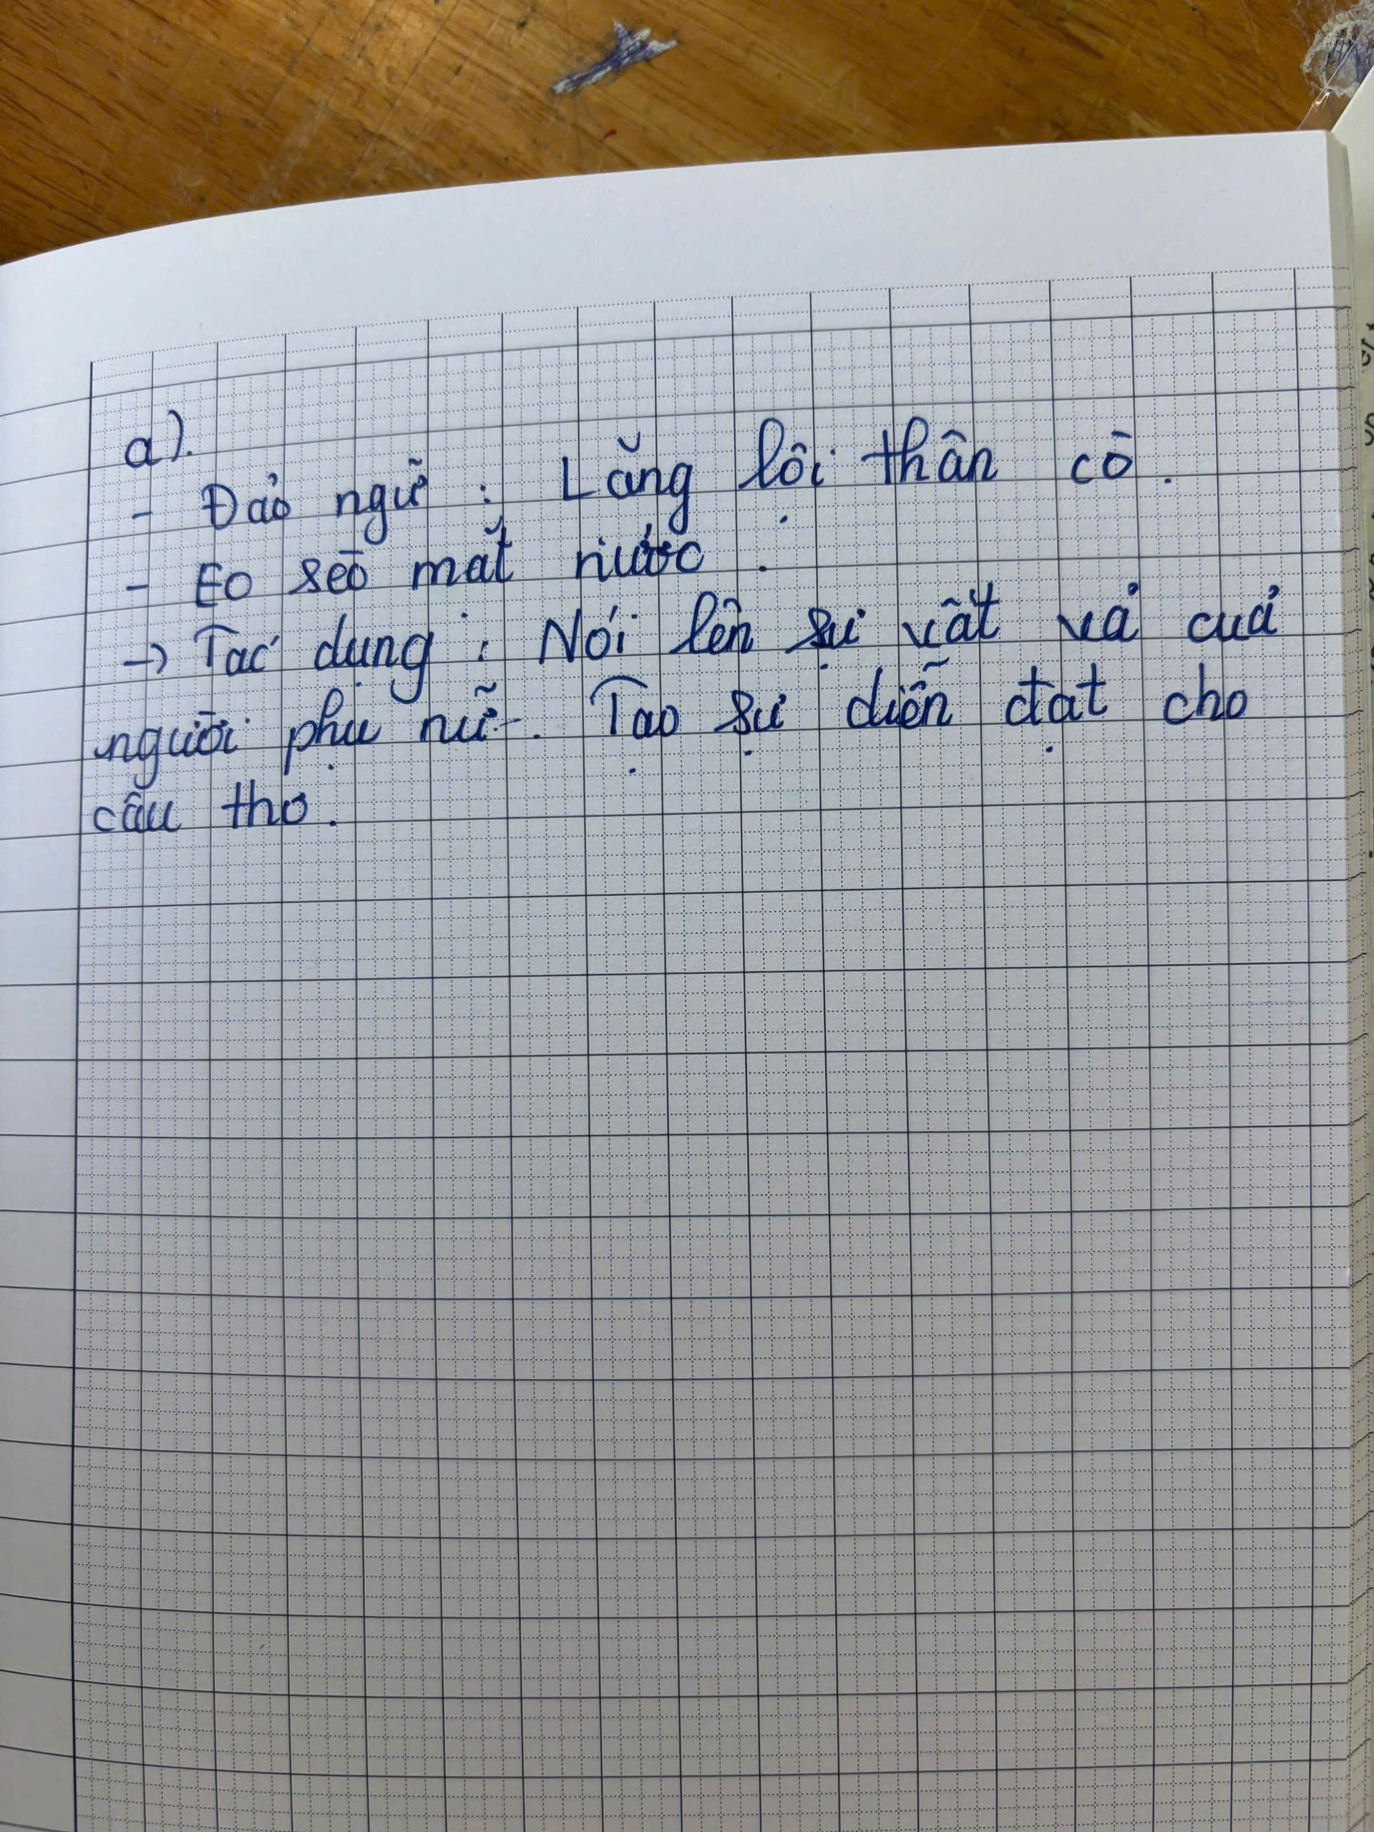
NHÓM 1

Slide 9
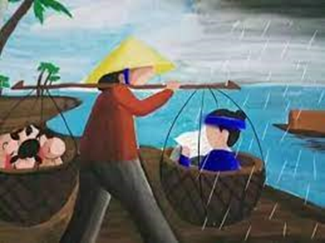
Lặn lội thân cò khi quãng vắng
Eo sèo mặt nước buổi đò đông.
(Trần Tế Xương, Thương vợ)
- Nhấn mạnh nỗi vất vả, lam lũ của người phụ nữ trong cảnh mưu sinh.
Tác dụng
- Tăng sức gợi hình, gợi cảm cho câu thơ.

Slide 10
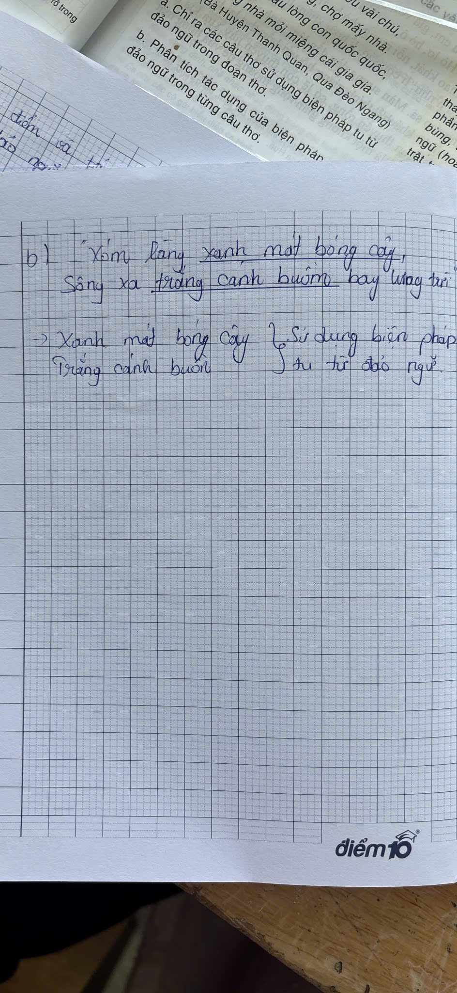
NHÓM 2

Slide 11

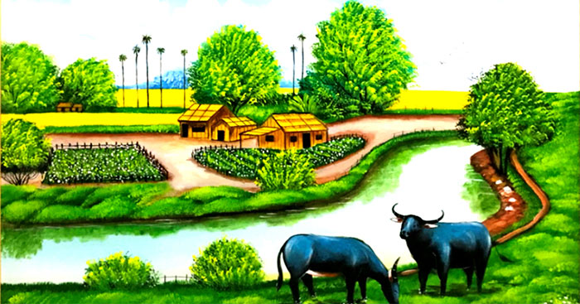
b. Xóm làng xanh mát bóng cây,
Sông xa trắng cánh buồm bay lưng trời.
(Trần Đăng Khoa, Quê em)
- Nhấn mạnh vẻ đẹp thanh bình, tươi sáng của quê hương.
Tác dụng
- Tạo nhạc điệu và tăng sức gợi hình cho câu thơ.
- Thể hiện tình yêu quê hương tha thiết của tác giả.

Slide 12
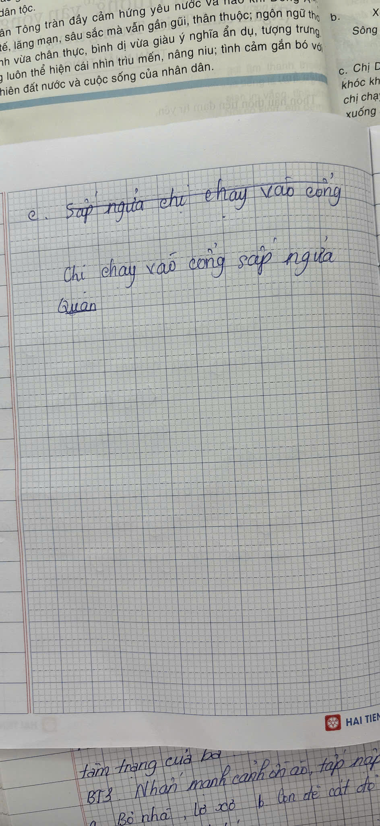
NHÓM 3

Slide 13
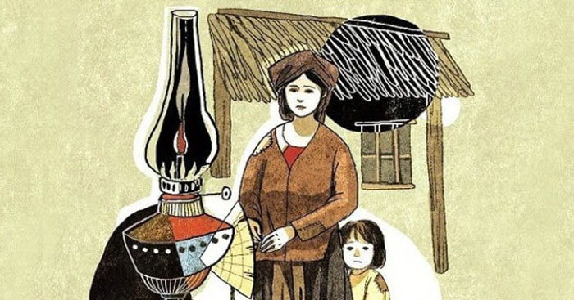
c. Chị Dậu về đến đầu nhà đã nghe tiếng khóc khàn khàn của hai đứa trẻ. Sấp ngửa, chị chạy vào cổng, quẳng cả rổ mẹt, mê nón xuống sân, rồi vội vàng chị vào trong nhà.
(Ngô Tất Tố, Tắt đèn)
- Nhấn mạnh sự tất tả, vất vả và đầy lo lắng của chị Dậu.
Tác dụng
- Tăng tính biểu cảm, sinh động và khắc họa rõ tình thương con tha thiết của người mẹ nông dân.

Slide 14
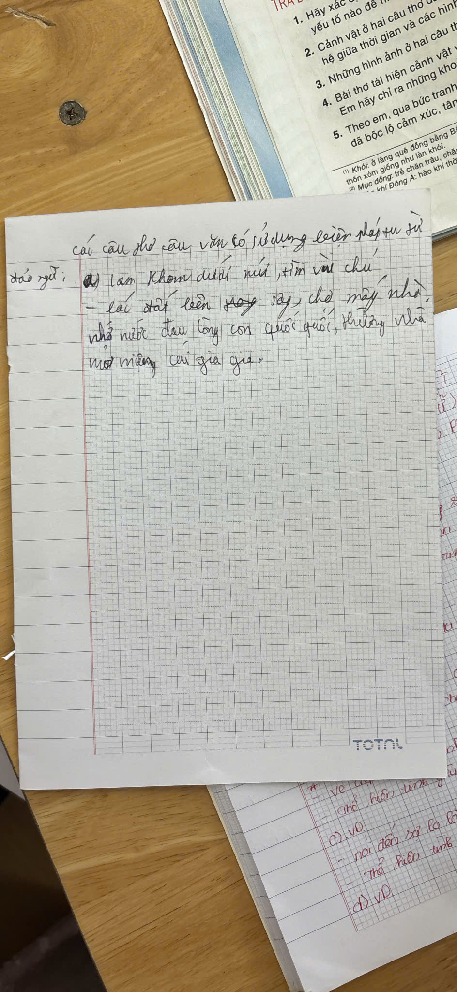
NHÓM 4

Slide 15
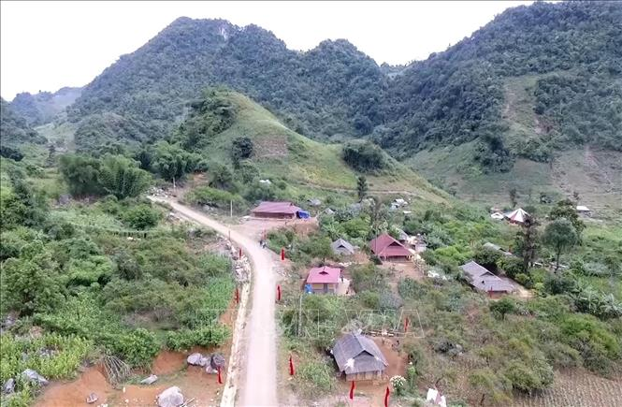

d. Lom khom dưới núi, tiều vài chú
Lác đác bên sông, chợ mấy nhà.
Nhớ nước đau lòng con quốc quốc,
Thương nhà mỏi miệng cái gia gia.
(Bà Huyện Thanh Quan,
Qua Đèo Ngang)

Slide 16
d. Lom khom dưới núi, tiều vài chú
Lác đác bên sông, chợ mấy nhà.
Nhớ nước đau lòng con quốc quốc,
Thương nhà mỏi miệng cái gia gia.
(Bà Huyện Thanh Quan,
Qua Đèo Ngang)

Slide 17
d. Lom khom dưới núi, tiều vài chú
→ Nhấn mạnh tư thế, hình dáng bé nhỏ của con người, từ đó làm nổi bật lên khung cảnh hùng vĩ, hiểm trở của Đèo Ngang.
Lác đác bên sông, chợ mấy nhà.
→ Nhấn mạnh số lượng ít ỏi và sự thưa thớt của những ngôi nhà, từ đó gợi không khí vắng vẻ, hoang sơ của núi rừng.
Nhớ nước đau lòng con quốc quốc,
Thương nhà mỏi miệng cái gia gia.
→ Thể hiện nỗi niềm hoài cổ - nhớ tiếc quá khứ vàng son đã đi qua và tâm trạng hoài hương - nhớ gia đình, quê hương.

Slide 19
Qua việc phân tích các ví dụ trên, em hãy cho biết biện pháp tu từ đảo ngữ ở có tác dụng gì?
- Nhấn mạnh các đặc điểm (màu sắc, đường nét…), hoạt động, trạng thái của sự vật, hiện tượng.
- Gợi ấn tượng.
- Bộc lộ cảm xúc của người viết, người nói.

Slide 21
Trò chơi: CON SỐ MAY MẮN
1
2
3
4
5
6
7
8
ĐỘI 1
ĐỘI 3
ĐỘI 2
ĐỘI 4

Slide 22
Biện pháp tu từ đảo ngữ được thể hiện qua từ ngữ nào trong hai câu thơ sau:
a.
Bỏ nhà lũ trẻ lơ xơ chạy
Mất ổ bầy chim dáo dác bay.
(Nguyễn Đình Chiểu, Chạy giặc)

Slide 23
Nêu tác dụng biện pháp tu từ đảo ngữ được thể hiện trong hai câu thơ sau:
a.
Bỏ nhà lũ trẻ lơ xơ chạy
Mất ổ bầy chim dáo dác bay.
(Nguyễn Đình Chiểu, Chạy giặc)
- Nhấn mạnh tình cảnh bơ vơ, tan tác;
- Tâm trạng hoang mang, sợ hãi của con người và vạn vật khi chiến tranh bất ngờ ập đến.
→ Nhà thơ cũng thể hiện nỗi buồn thương, đau đớn trước cảnh nước mất, nhà tan, nhân dân lầm than.

Slide 24
Biện pháp tu từ đảo ngữ được thể hiện qua từ ngữ nào trong hai câu thơ sau:
c..
Ngày hôm sau ồn ào trên bến đổ
Khắp dân làng tấp nập đón ghe về.
(Tế Hanh, Quê hương)

Slide 25
Nêu tác dụng biện pháp tu từ đảo ngữ được thể hiện trong hai câu thơ sau:
c.
Ngày hôm sau ồn ào trên bến đổ
Khắp dân làng tấp nập đón ghe về.
(Tế Hanh, Quê hương)
- Nhấn mạnh không khí đông vui,
- Nhịp sống sôi động nơi làng chài khi đón những con thuyền đầy ắp cá và bình yên trở về sau chuyến ra khơi.
→ Nhà thơ cũng thể hiện niềm vui trước khung cảnh no ấm, sung túc của người dân quê hương.

Slide 26

LUCKY NUMBER
LUCKY NUMBER

Slide 27

UNLUCKY NUMBER

Slide 28
Biện pháp tu từ đảo ngữ được thể hiện qua từ ngữ nào trong hai câu thơ sau:
b.
Con đê cát đỏ cỏ viền
Leng keng nhạc ngựa ngược lên chợ gò.
(Hoàng Tố Nguyên, Gò Me)

Slide 29
Nêu tác dụng biện pháp tu từ đảo ngữ được thể hiện trong hai câu thơ sau:
b.
Con đê cát đỏ cỏ viền
Leng keng nhạc ngựa ngược lên chợ gò.
(Hoàng Tố Nguyên, Gò Me)
- Gợi ấn tượng về những âm thanh rộn rã, tươi vui của tiếng nhạc ngựa.
- Thể hiện niềm vui trước nhịp sống bình yên, thân thuộc của quê hương.

Slide 31
BIỆN PHÁP TU TỪ ĐẢO NGỮ
ĐẶC ĐIỂM
TÁC DỤNG
Đảo ngữ là biện pháp tu từ được tạo ra bằng cách thay đổi vị trí thông thường của các từ ngữ trong câu.
Nhấn mạnh các đặc điểm (màu sắc, đường nét…), hoạt động, trạng thái của sự vật, hiện tượng.
Gợi ấn tượng.
Bộc lộ cảm xúc của người viết, người nói.

Slide 32


Rộn ràng thay, sân trường em nắng mới,
Nở rộ thay, bao bông hoa hồng xinh! Chúng em hát vang lời chúc,
Tặng cô, tặng mẹ thân yêu!
Mẹ là suối mát trong lành,
Cô là ánh nắng long lanh đầu ngày.
Cảm ơn cô, cảm ơn mẹ hiền,
Cho em lớn khôn từng giờ!
Đẹp biết bao – nụ cười tỏa nắng!
Thắm biết bao – tình mẹ bao la!
Việt Nam ơi ngày rực rỡ,
Mừng hai mươi tháng mười vui ca! 🎶

Slide 33
Rộn ràng thay, sân trường em nắng mới,
Nở rộ thay, bao bông hoa hồng xinh! Chúng em hát vang lời chúc,
Tặng cô, tặng mẹ thân yêu!
Mẹ là suối mát trong lành,
Cô là ánh nắng long lanh đầu ngày.
Cảm ơn cô, cảm ơn mẹ hiền,
Cho em lớn khôn từng giờ!
Đẹp biết bao – nụ cười tỏa nắng!
Thắm biết bao – tình mẹ bao la!
Việt Nam ơi ngày rực rỡ,
Mừng hai mươi tháng mười vui ca! 🎶

Slide 34
Viết đoạn văn ngắn khoảng 7-10 câu, trong đó có sử dụng biện pháp tu từ đảo ngữ về một trong các chủ đề sau: miêu tả vẻ đẹp của thiên nhiên, tình cảm gia đình, tình yêu quê hương đất nước.

Slide 35
HƯỚNG DẪN TỰ HỌC
- Nắm vững nội dung bài học.
- Hoàn thiện các bài tập trong sgk trang 45, 46.
- Sưu tầm thêm những bài hát, ca dao,… có sử dụng biện pháp tu từ đảo ngữ và nêu tác dụng của nó.
- Viết đoạn văn ngắn khoảng 7-10 câu, trong đó có sử dụng biện pháp tu từ đảo ngữ về một trong các chủ đề sau: miêu tả vẻ đẹp của thiên nhiên, tình cảm gia đình, tình yêu quê hương đất nước.
- Chuẩn bị bài: Văn bản 3: Ca Huế trên sông Hương.

Slide 36


Thank you!
Goodbye!

